Slide 1
1 + 2 + 3 + 4 + 5 + 6 + 7 + 8 + 9
İşlemini gerçekleştiriniz

Slide 2
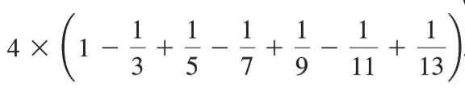

Slide 3
-Her 7 saniyede bir kişi doğmakta
-Her 13 saniyede bir kişi ölmekte
-Her 45 saniyede bir kişi göçmen olarak gelmektedir
Şuanki nufüs 312,032,486 olduğuna göre 5 yıl sonra olacak nufüsu bulunuz(Not 1 yıl 365 gündür)

Slide 4
Celsiusu fahrenheilte çeviren progragramı yazınız
fahrenheit = (9 / 5) * celsius + 32

Slide 5
3 basamaklı bir sayının basamak değerlerini toplayan bir program yazınız

Slide 6
Hesap Makinası Yapalım

Slide 7
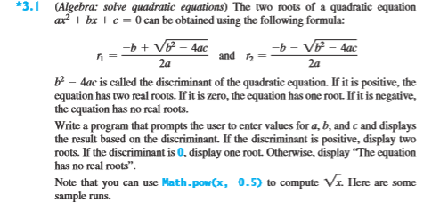

Slide 8


Slide 9
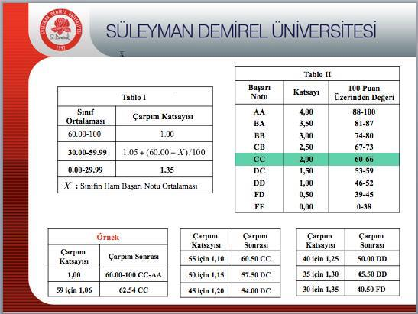
Üniversitemizin not hesaplama sistemini yapalım

